Slide 1
XÂY DỰNG ỨNG DỤNG BASICEXTRACTEXPLORER
BÁO CÁO ĐỒ ÁN MÔN HỌC
LẬP TRÌNH TRỰC QUAN
GVHD: ThS. Trần Thị Hồng Yến
SVTH1: Đặng Bá Kiên – 20521486 SVTH2: Nguyễn Đức Tuấn – 20522117 SVTH3: Vương Hoàng Trung-19522438 Lớp: IT008.M13.PMCL Bộ môn: Phát triển phần mềm

Slide 2
Nội dung báo cáo
Giới thiệu đề tài
Cơ sở lý thuyết
Thiết kế
Xây dựng ứng dụng
Kết luận

Slide 3
Giới thiệu đề tài
Phần 1. GIỚI THIỆU PHẦN MỀM
1.1. Ứng dụng phần mềm
Phần mềm được ứng dụng cho mục đích chính là nén cũng như giải nén các file mà người dùng cần sử dụng để trao đổi thông tin.
Ngoài ra người dùng còn có thể thực hiện các thao tác cơ bản như cut, delete , copy, paste , refresh.
1.2 Cập nhật phần mềm
Ngoài ra người dung cũng có thể biết them chi tiết về thông tin phần mềm cũng như
Cập nhật các tính năng mới cho phần mềm

Slide 4
Giới thiệu đề tài
Phần 2. Phân tích yêu cầu phần mềm và mô hình hóa
2.1. Yêu cầu phần mềm
2.1.1. Yêu cầu chức năng
Quản lý thư mục: duyệt và quản lý trên cây thư mục (phía trái giao diện).
Thao tác với tệp, file, thư mục: trên danh sách file, tệp,.. (phía phải giao diện).
Các công cụ thao tác: các nút (buttons), menustrip,…
Chức năng:
Thao tác: copy, cut, paste, delete, view, rename, create,…
Nén/giải nén: Add, Extract.
Khác: Checksum.

Slide 5
Giới thiệu đề tài
2.1.2. Yêu cầu giao diện:
Giao diện explorer:
Gồm các menustrip, buttons, address,… ở trên.
Cây thư mục: bên trái.
Danh sách file, thư mục: bên phải.
Giao diện của thao tác nén, giải nén:
Cây thư mục cho tập tin nén: ở bên dưới cây thư mục của explorer.
Chức năng add, extract, checksum: ở dạng các nút trên thanh công cụ và trên menu chuột phải.

Slide 6
Cơ sở lý thuyết
Phần 1. Hiện trạng và nhu cầu từ thực tế
1.1. Hiện trạng vấn đề
1.1.1. Hiện trạng:
Hiện nay nhu cầu sử dụng máy tính của con người tăng cao, các phần mềm luôn luôn phải thay đổi, thêm, bớt những tính năng, công cụ,.. hàng ngày, hàng giờ để phù hợp với các chức năng mà người dùng mong muốn. Tuy nhiên hiện nay một số phần mềm mặc định của các hãng lớn vẫn còn chưa có đủ các chức năng mà chúng ta cần, để có các tính năng đó, ta phải chấp nhận cài đặt một phần mềm khác của bên thứ 3.
Cùng với việc sử dụng máy tính để vui chơi giải trí thì đa số người dùng cho nhu cầu học tập, làm việc đều có chung một mục đích là trao đổi và quản lý dữ liệu, thông tin. Các tập tin, các dữ liệu ngày nay không còn chỉ tồn tại ở riêng một máy tính cá nhân nào, cũng như không còn tồn tại cách chia sẽ dữ liệu, tập tin qua một USB, hay là thẻ nhớ,… con người đã tận dụng internet, để đưa những tài liệu đó lên mạng, để toàn thế giới có thể truy cập, tải về, xem và sử dụng được.
Đa số các tập tin hay dữ liệu khi được upload lên internet đều không ở dạng nguyên bản, mà thường được nén lại thành các tập tin mà chúng ta vẫn hay thấy ngày nay như tập tin .rar, .7z, .zip,… nên nhu cầu thao tác của người dùng trên trên các tập tin nén là rất cao, nếu không muốn nói là không thể tránh khỏi.
Hiện nay, trên các nền tảng của windows đều có một phần mềm mặc định của hệ thống là window explorer do microsoft cung cấp. Phần mềm này giúp mọi người quản lý file, tập tin, folder trong máy tính và gần như là toàn bộ những người dùng windows đều sử dụng, tuy nhiên khi thao tác với một số tập tin nén thì window explorer lại thể hiện rõ các nhược điểm của nó: không thao tác được với các file nén rất thông dụng ngày nay như .rar, .7z,… Và chúng ta buộc phải tải các phần mềm của bên thứ 3 về máy và cài đặt chúng để phục vụ nhu cầu của bản thân.
Các phần mềm bên thứ 3 có thể kể đến như winrar, 7-zip, KGB Archiver,… đều có thể giải quyết các nhu cầu về nén, giải nén và các thao tác khác trên tập tin nén, tuy nhiên giao diện lại đa số không mấy quen thuộc, thân thiện với người dùng. Nếu một người mới cài và sử dụng thì giao diện dễ nhìn và dễ thao tác là một đặc điểm rất quan trọng với họ.

Slide 7
Cơ sở lý thuyết
1.1.2. Phương hướng giải quyết
Nhằm giải quyết được hai nhu cầu chính ở trên là quản lý dữ liệu, file, tập tin và các thao tác cơ bản trên tập tin nén, cần phải có một phần mềm có thể kết hợp được các tính năng cơ bản, hữu dụng của explorer với giao diện đơn giản, thân thiện người dùng, cùng với những chức năng, thao tác trên tập tin nén giống như các phần mềm winrar, 7-zip,…
1.2. Hiện trạng cơ sở vật chất và con người
1.2.1. Điều kiện về cơ sở vật chất (máy tính):
Hiện nay, việc sử dụng máy tính cá nhân là rất phổ biến. Đặc biệt với đối tượng mà phần mềm nhắm tới là học sinh, sinh viên và những người đi làm thì PC luôn là công cụ vô cùng phổ biến và hầu như ai cũng phải có.
1.2.2. Con người
Hiện nay, số lượng người sử dụng máy tính mà có nhu cầu quản lý thông tin cũng như download các thông tin, tập tin trên mạng về là cực kỳ nhiều, gần như 100%. Đối với đa số người dùng là những người không chuyên sâu về công nghệ, họ chỉ cần những chức năng, công cụ đơn giản và cơ bản nhất của một phần mềm, như quản lý file, giao diện dễ sử dụng và các chức năng nén, giải nén chỉ bằng một click chuột.

Slide 8
Cơ sở lý thuyết
1.3. Yêu cầu sơ bộ về phần mềm
1.3.1. Máy tính:
Phần mềm chạy được trên những máy tính có cấu hình từ trung bình trở lên, và không yêu cầu quá cao về phần cứng.
Một cấu hình mẫu:
RAM: 1GB (Đề nghị 2GB)
CPU: Pentium 4 (Đề nghị Pentium D trở lên)
Ổ cứng: tối thiếu 100MB.
1.3.2. Con người
• Ngôn ngữ chính: tiếng Anh cơ bản.
• Giao diện: thân thiện, quen thuộc và dễ sử dụng.
• Độ phức tạp: thấp, ai cũng dùng được nếu đã dùng qua window explorer.

Slide 9
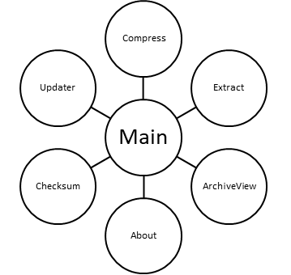
Thiết kế
Tổng thể giao diện chức năng của hệ thống:

Slide 10
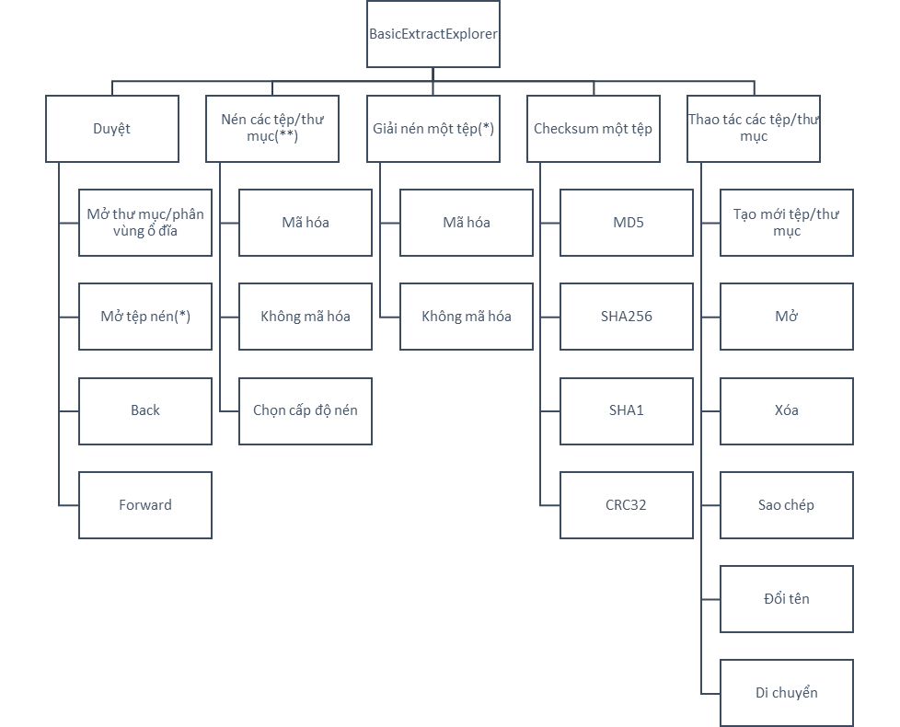
Thiết kế
3.1. Sơ đồ phân rã chức năng:

Slide 11
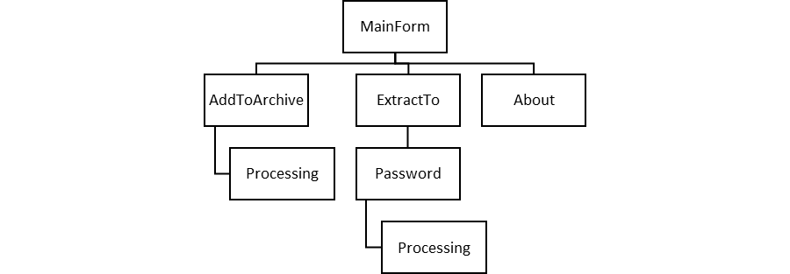
Thiết kế
Chú thích:
(*) Các định dạng tệp có thể giải nén bao gồm: zip, rar, 7z, tar, xz, bz2, gz.
(**) Các định dạng tệp có thể nén được bao gồm: zip, 7z, tar, xz, bz2, gz.
3.2. Tổng thể các form của phần mềm:

Slide 12
Xây dựng ứng dụng

Slide 13
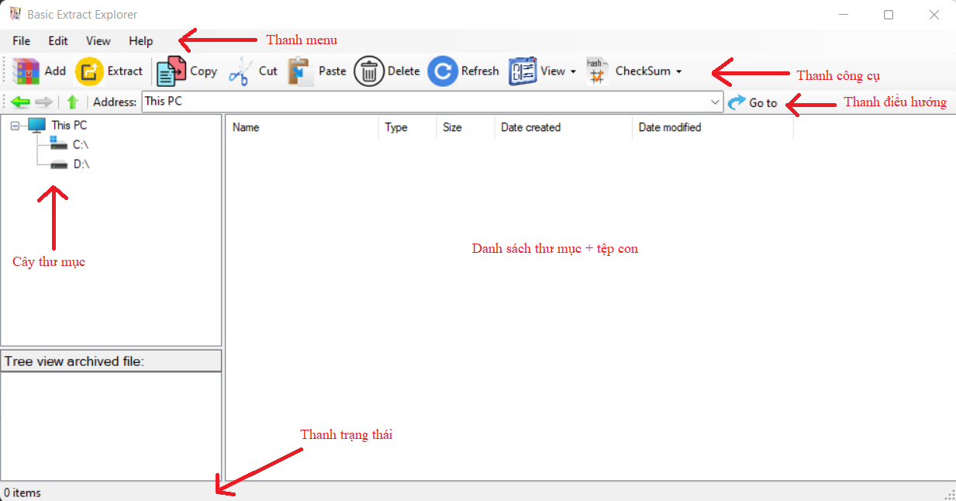
Giao diện chính

Slide 14
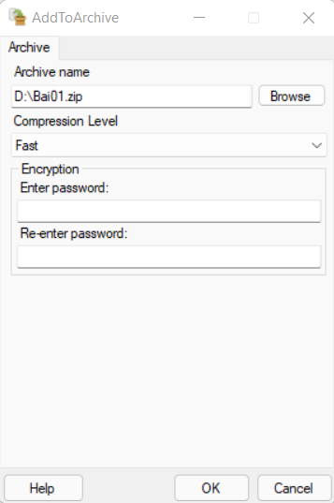
Giao diện Add to Archive

Slide 15
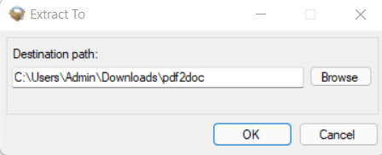
Giao diện Extract

Slide 16
Kết luận
Phần mềm bước đầu đã được phát triển đi đúng theo dự định và kế hoạch.
Tuy gặp khá nhiều khó khăn trong vấn đề tiếp cận với công nghệ lập trình mới, nhóm đã cố gắng đảm bảo công việc đã đặt ra.
Phần mềm đã đáp ứng được các yêu cầu tối thiểu cả về mặt cấu trúc xây dựng bên trong lẫn yêu cầu về mặt tương tác bên ngoài. Tuy nhiên một số tính năng vẫn chưa được hoàn thiện, hy vọng nhận được đóng góp để được cải tiến trong các phiên bản sau này.

Slide 17
Hướng mở rộng
Sẽ cố gắng sửa lỗi phát sinh trong quá trình sử dụng ở tương lai.
Bổ sung tính năng mới cho phần mềm trong thời gian tới.
Có thể sẽ thiết kế lại giao diện, icon và các control mới hơn.
Dự định sẽ phát triển phiên bản 32bit cho các máy tính Windows 32bit có bộ nhớ ram có hạn.
Hy vọng phần mềm sẽ nhận được những lời góp ý chân thành của mọi người để nó có thể hoàn hảo hơn trong tương lai sắp tới.

